Slide 1





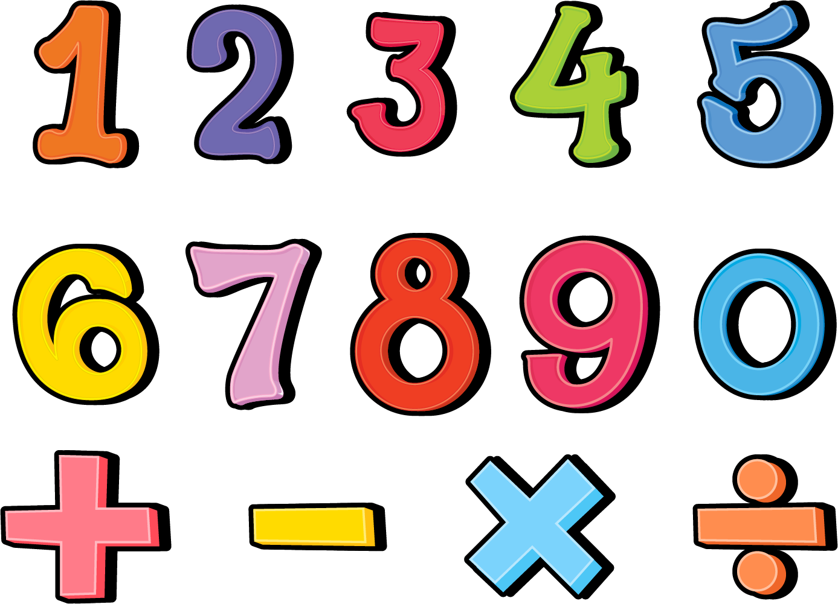





Trang 17
Măng Non

Slide 2







Măng Non

Slide 3









Notes:
Có 4 con thuyền cần sự trợ giúp của các bạn nhỏ, hãy click vào các con số đến đến với câu hỏi, trả lời được câu hỏi thì sẽ giúp thuyền về cảng an toàn nhé! Khi đã trả lời hết 5 câu hỉ, cick next để đưa thuyền về cảng

Slide 4



3500 : 100 = ?
3500
350
35
0

Slide 5

5780 : ? = 578
10
20
100
200

Slide 6
123 x 2 x 5 = ?
123
1230
12300
12
3

Slide 7
10 x ( 3 + 2) = ?
18
14
50
30
4

Slide 8



ĐƯA THUYỀN VỀ CẢNG
THÀNH CÔNG!
ĐƯA THUYỀN VỀ CẢNG
THÀNH CÔNG!

Slide 9


Slide 10


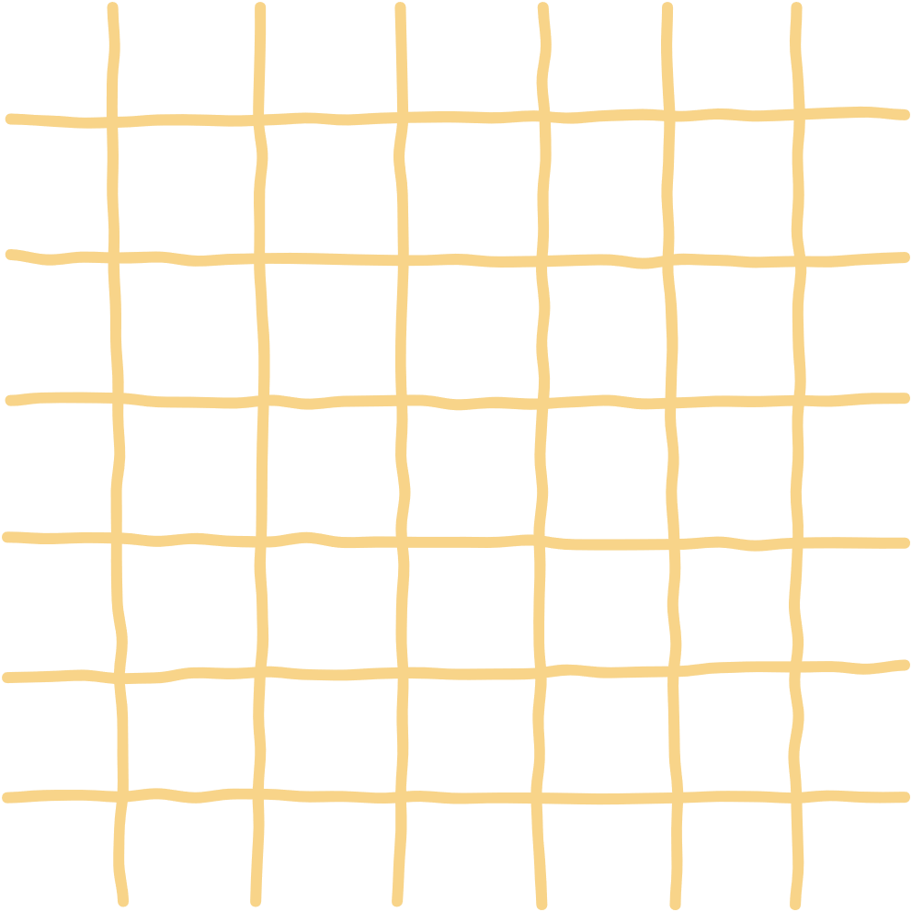




* Năng lực đặc thù:
- Nắm được tính chất phân phối của phép nhân đối với phép cộng.
- Vận dụng được tính chất phân phối của phép nhân đối với phép cộng vào giải các bài toán liên quan.
* Năng lực chung: năng lực tư duy, lập luận toán học, giải quyết vấn đề, giao tiếp hợp tác.
* Phẩm chất: chăm chỉ, trách nhiệm.

Slide 11
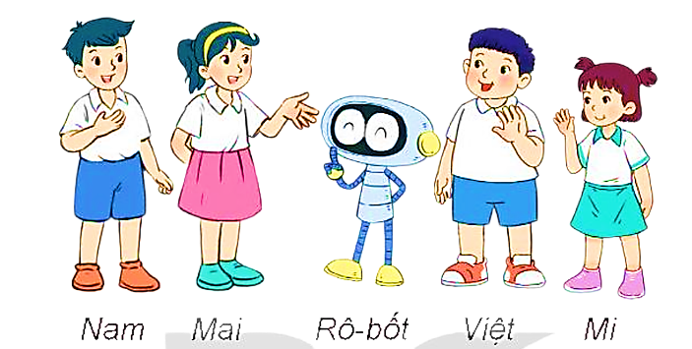
Một đội đồng diễn có 3 hàng mặc áo đỏ và 2 hàng mặc áo vàng, mỗi hàng đều có 15 người. Hỏi đội đồng diễn đó có tất cả bao nhiêu người?
Tớ tính tổng số hàng trước, rồi tính tổng số người ở hàng đó.
Tớ tính riêng số người mặc áo đỏ, số người mặc áo vàng rồi cộng lại.
15 x (3+2) = 15 x 5
= 75 người
15 x 3 + 15 x 2 = 45 + 30
= 75 người
15 x (3 +2) = 15 x 3 + 15 x 2

Slide 12
Khi nhân một số với một tổng ta có thể nhân số đó với từng số hạng của tổng rồi cộng các kết quả với nhau.
a x (b + c) = a x b + a x c
Khi nhân một tổng với một số, ta có thể nhân từng số hạng của tổng với số đó rồi cộng các kết quả với nhau.
(a + b) x c = a x c + b x c

Slide 13


Slide 14




Slide 15




Slide 16
Mẫu: 26 x (5 + 4)
Cách 1:
26 x (5 + 4)
= 26 x 9
= 234
Cách 2:
26 x (5 + 4)
= 26 x 5 + 26 x 4
= 130 + 104
= 234
Notes:
Nhấn vào các dấu chấm hỏi để hiện đáp án

Slide 17
a) 43 x (2 + 6)
Cách 2:
43 x (2 + 6)
= 43 x 2 + 43 x 6
= 86 + 258
= 344
Cách 1:
43 x (2 + 6)
= 43 x 8
= 344
Notes:
Nhấn vào các dấu chấm hỏi để hiện đáp án

Slide 18
b) (15 + 21) x 7
Cách 2:
(15 + 21) x 7
= 15 x 7 + 21 x 7
= 105 + 147
= 252
Cách 1:
(15 + 21) x 7
= 36 x 7
= 252
Notes:
Nhấn vào các dấu chấm hỏi để hiện đáp án

Slide 19


CÂU HỎI:

Slide 20
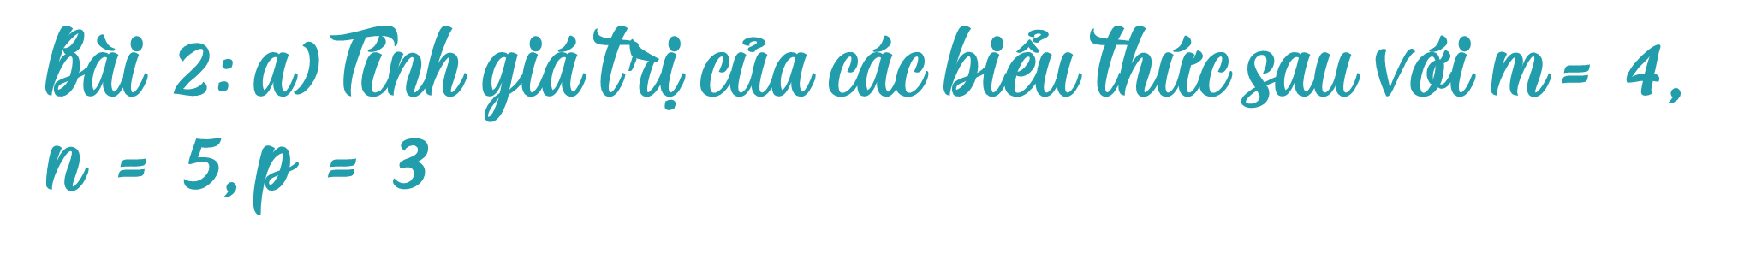
m x (n + p)
m x n + m x p
(m + n) x p
m x p + n x p

Slide 21
m x (n + p)
4 x (5 + 3)
= 4 x 8
= 32

Slide 22
(m + n) x p
(4 + 5) x 3
= 9 x 3
= 27

Slide 23
m x n + m x p
4 x 5 + 4 x 3
= 20 + 12
= 32

Slide 24
m x p + n x p
4 x 3 + 5 x 3
= 12 + 15
= 27

Slide 25
m x (n + p)
=
m x n + m x p
(m + n) x p
=
m x p + n x p

Slide 26



CÂU HỎI:

Slide 27

Khối lớp Bốn có 2 lớp học vẽ, khối lớp Ba có 3 lớp học vẽ, mỗi lớp học vẽ có 12 bạn. Hỏi cả hai khối có bao nhiêu bạn học vẽ?

Slide 28
Bài giải
Số lớp học vẽ cả hai khối có là:
2 + 3 = 5 (lớp)
Số bạn học vẽ cả hai khối có là:
12 x 5 = 60 (bạn)
Đáp số: 60 bạn

Slide 29
CÂU HỎI:

Slide 30



